Slide 1
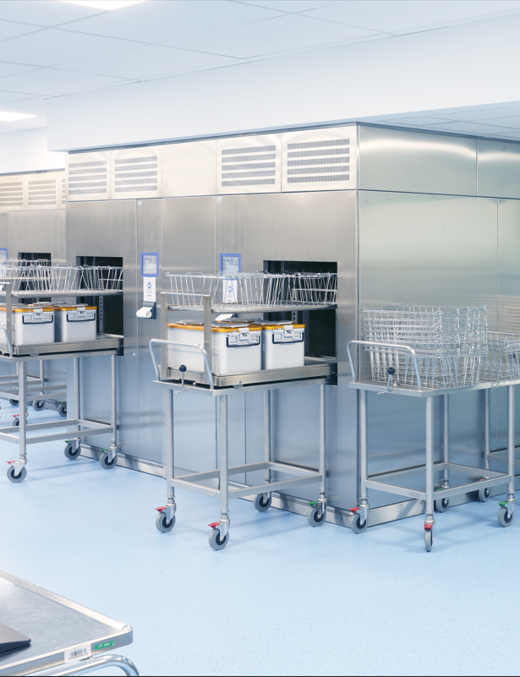
Validace procesu sterilizace
ČSN EN ISO 17665:2025
Ing. Lenka Žďárská, 10/2025

Slide 2
Definice pojmu validace
Definice → viz čl. 3.35 EN ISO 14937 | Výklad definice
Validace je dokumentovaný postup | existence metodiky, jak se při validaci postupuje
pro získání, zaznamenání a výklad výsledků požadovaných pro prokázání, že postup (sterilizace) bude | existence zprávy/protokolu prokazující splnění stanovené specifikace
trvale poskytovat | existence zajištění stálosti postupu → požadavek na průběžné monitorování, údržbu a kalibraci
výrobek (zdravotnický prostředek) | sterilní musí být celý výrobek, tj. i jeho všechna obtížně dostupná místa – dlouhé dutiny(!)
splňující předem stanovené specifikace. | existence specifikace, co to je sterilní produkt → viz EN 556-1: SAL ≤ 1×10⁻⁶
Validací se má trvale prokazovat SAL ≤ 1×10⁻⁶ u daného sterilizačního postupu. Za validaci odpovídá ten, kdo odpovídá za proces sterilizace.

Slide 3
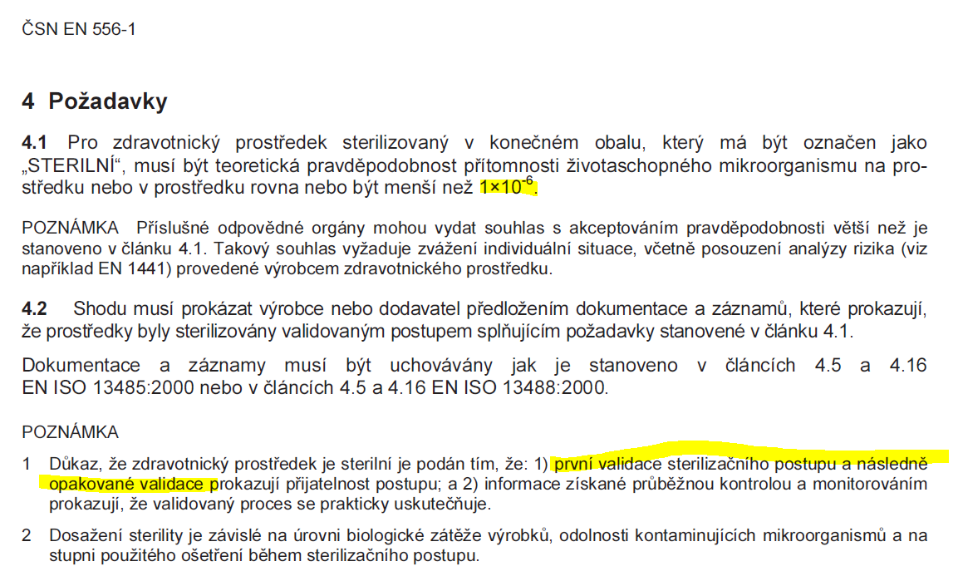
Kontrola „účinnosti“ sterilizačního cyklu / validace
Co je to účinnost sterilizačního cyklu
Pojem je definovaný normou, defacto norma je pouze o tom aby definovala pojem STERILNÍ zdravotnický prostředek.
EN 556-1:2002 - Sterilizace zdravotnických prostředků - Požadavky na zdravotnické prostředky označované jako „STERILNÍ” - Část 1: Požadavky na zdravotnické prostředky sterilizované v konečném obalu

Slide 4
Normy pro proces validace
Sterilizace:
Vlhkým teplem – EN ISO 17665:2024 (v ČR platná od 11/2024 v cz verzi 4/2025)
Formaldehydem – EN ISO 25424
Etylenoxidem – EN ISO 11135-1
Zářením – EN ISO 11137-1
Horkým vzduchem - EN ISO 20857
EN ISO 14937 - Sterilizace výrobků pro zdravotní péči - Obecné požadavky na charakterizaci sterilizačního činidla a vývoj, validaci a průběžnou kontrolu postupu sterilizace zdravotnických prostředků

Slide 5
ISO 17556 – změna struktur příloh
Kapitoly 5 až 12 zůstávají ve struktuře normy velmi podobné, tematicky stejné.
Požadavky na systém kvality se zestručnily v kap.4 (Příloha F kap. 4.1):
Vývoj, validace a průběžná kontrola sterilizačního procesu jsou kritické prvky při realizaci výrobku pro zdravotní péči. Aby byla zajištěna důsledná implementace požadavků uvedených v tomto dokumentu, musí být vytvořeny, zavedeny a udržovány nezbytné procesy.
Procesy zvláště důležité ve vztahu k vývoji, validaci a průběžné kontrole sterilizačního procesu zahrnují, ale nejsou omezeny na:
kontrolu dokumentace, včetně záznamů; přidělení odpovědnosti za řízení;
poskytování odpovídajících zdrojů, včetně kompetentních lidských zdrojů a infrastruktury; kontrolu výrobku poskytovaného externími stranami;
identifikaci a sledovatelnost výrobku v průběhu celého procesu; kontrolu neshodného výrobku.
musí být specifikován postup pro kalibraci veškerého sterilizačního zařízení, včetně přístrojového vybavení pro zkušební účely, používaného ke splnění požadavků tohoto dokumentu.
ISO 13485 pokrývá všechny fáze životního cyklu zdravotnických prostředků v kontextu systémů managementu kvality pro regulační účely. Národní a/nebo regionální regulační požadavky na poskytování výrobků pro zdravotní péči mohou vyžadovat zavedení plného systému managementu kvality a posouzení tohoto systému uznaným orgánem pro posuzování shody.
Zásadní změna je ve struktuře příloh.
Příloha F – pokyny pro aplikaci normativních požadavků ve zdravotnickém zařízení
Příloha B – metody prokázání sterilizační účinnosti

Slide 6
B.4 Conservative process definition based on inactivation of reference microorganisms
Tato podkapitola popisuje metody, které jsou založeny na inaktivaci referenčních mikroorganismů. Jsou to také typické metody pro sterilizaci opakovaně použitelných předmětů. Kvalifikace sterilizačního procesu pro takové výrobky vyžaduje jiný přístup než ten, který se často používá pro nové a nepoužité výrobky, protože náročnost sterilizačního procesu je obtížně definovatelná a předsterilizační ošetření (např. čištění) lze obtížně validovat a kontrolovat. Sterilizační proces je v této situaci obvykle konzervativní a je navržen tak, aby poskytoval ošetření přesahující ošetření potřebné k dosažení stanovených požadavků na sterilitu.
Kinetiku inaktivace mikroorganizmů lze obecně popsat exponenciálním vztahem mezi počtem přežívajících mikroorganizmů a dobou působení sterilizačního činidla.
Např. každou 1,5minuty působení sterilizace se výchozí počet mikroorganismů zmenší 10násobně.
To znamená, že vždy existuje konečná pravděpodobnost přežití mikroorganizmu, nehledě na dobu sterilizace.
To znamená, že sterilita žádného výrobku v dané populaci podrobené sterilizačnímu postupu nemůže být zaručena 100% a že sterilita ošetřené populace musí být definována jako pravděpodobnost přítomnosti životaschopného mikroorganizmu na výrobku → SAL.

Slide 7
Veličiny a pojmy užívané u bioindikátorů
SAL Sterility Assurance Level / hladina sterilizační jistoty Teoretická pravděpodobnost přítomnosti jediného životaschopného mikroorganismu na ZP nebo v něm.
CFU (N₀) Colony Forming Unit / velikost populace na jednotku
Počet životaschopných organismů ve sledované jednotce (bioindikátoru).
D value / hodnota (pro parní procesy se udává hodnota D₁₂₁) Čas potřebný k dosažení inaktivace 90 % populace.
Čas potřebný k 10násobné inaktivaci (redukci), tj. o jeden dekadický řád.
F_{BIO} value / hodnota
Součin D-hodnoty a dekadického logaritmu výchozí populace CFU.
Čas potřebný na redukci výchozí populace na 1 životaschopný organismus. Celková odolnost bioindikátoru.
z value / hodnota
Změna teploty sterilizačního postupu, která způsobí 10násobnou změnu D-hodnoty. Pomocí z-hodnoty můžeme vypočítat D-hodnotu při jiných teplotách.
doba přežití / survival time ≥ D₁₂₁ × (log CFU – 2)
všechny indikátory musí vykazovat růst
doba usmrcení / kill time ≤ D₁₂₁ × (log CFU + 4)
všechny indikátory musí vykazovat nulový růst

Slide 8
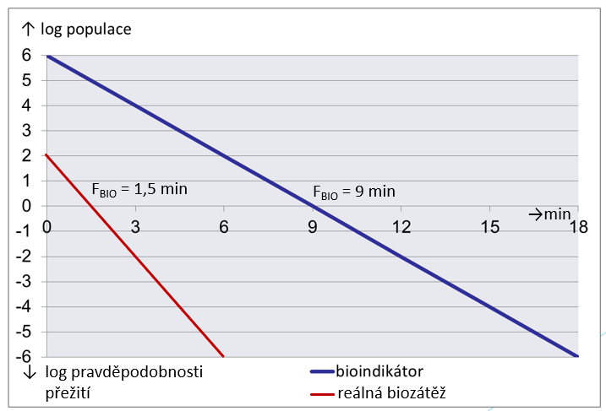
Kinetika úhynu populace bioindikátoru u parního procesu 121 °C (příklad!)
CFU = 10⁶ počet mikroorganizmů na jeden indikátor
D₁₂₁ = 1,5 min čas potřebný k 10násobné redukci výchozí životaschopné populace, tj. o 1 řád
F_{BIO} = 9 min čas potřebný na snížení výchozí populace na hodnotu 1

Slide 9
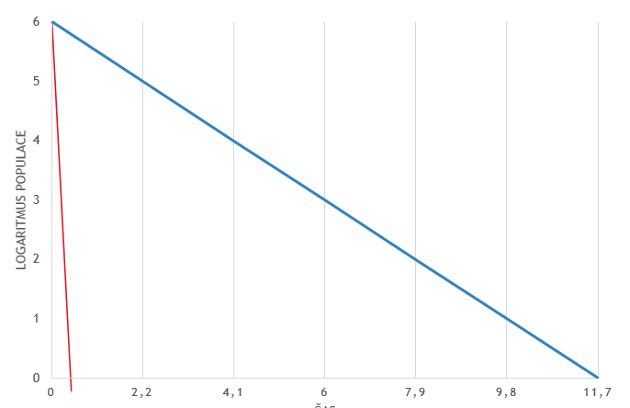
Kinetika úhynu populace bioindikátoru u parního procesu 121 °C + 134°C (příklad!)
N₀ = 1,5*10⁶ počet mikroorganizmů na jeden indikátor
D₁₂₁ = 1,9 min F_{BIO} = 11,7 min
D₁₃₄ = 0,054 min F_{BIO} = 0,33 min

Slide 10
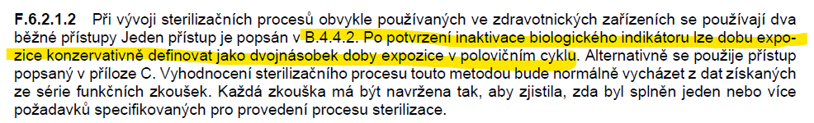
Prokázání sterilizační účinnosti
Účelem validace je vždy prokázání sterilizační účinnosti SAL ≤ 10⁻⁶
Biologický indikátor musí poskytovat větší odolnost než předpokládaná reálná biologická zátěž → indikátory podle norem řady EN ISO 11138
Možné přístupy:
Prokázání úrovně SAL - metoda částečného cyklu podle délky nastaveného cyklu a počtu použitých indikátorů – metoda B.4.5.2
Prokázání úrovně SAL – metoda úplného cyklu za předpokladu použití bioindikátoru s F_{BIO} ≥ 12 min a úhynu testovaných mikroorganismů – metoda B.4.6

Slide 11
Příklad podle metody polovičního cyklu dle B.4.5.2
Tento příklad předpokládá cyklus 20 min. při teplotě 121°C, s použitím 6 biologických indikátorů s parametry:
D₁₂₁ = 1,9 min ; N₀ = 1,2 × 10⁶ ; F_{BIO} = 11,6 min
Cyklus je přerušen v čase 10 min, přičemž po kultivaci indikátorů je 5 negativních a jeden zůstal pozitivní
1. Výpočet logaritmické redukce (skutečně vysterilizovaná mikrobiální zátěž)
Log reduction = L_{R} = log N₀ – log (ln (Number Tested/Number Sterile)) = log (1,2 × 10⁶ ) – log (ln 6/5) = 6,08 – (-0,73) = 6,82
2. Logaritmická redukce celého cyklu
L_{R, fullcykle} = SLR = (Partial cykle Log Reduction × Full holding time)/Partial Cycle Time = (6,82 × 20)/10 = 13,64
3. Posouzení sterilizační účinnosti SAL
Výpočet hodnoty SAL _{full-cykle} = 10^{(6-SLR)} = 10 ^{(6-13,64)} = 10^{-7,64}
4. Závěr
Sterilizační cyklus je účinný protože bylo dosaženo SAL ≤ 10⁻⁶

Slide 12
Příklad podle metody úplného cyklu dle B.4.6
Vsázka musí být vystavena působení sterilizačního činidla s bioindikátorem podle ISO 11138-3 který má mikrobiologickou odolnost nejméně 12 minut
Tento příklad předpokládá cyklus 20 min. při teplotě 121°C, s použitím 6 biologických indikátorů s parametry:
D₁₂₁ = 2,1 min ; N₀ = 3,0 × 10⁶ ; F_{BIO} = 13,6 min
Všechny biologické indikátory jsou inaktivovány plným cyklem, bylo prokázáno, že plný cyklus trvající 20 min má maximální SAL 10⁻⁶ a že při plném cyklu je dosaženo minimálního snížení mikroorganismu o 12-log s hodnotou D₁₂₁ za 1 min.
Skutečná minimální redukce log mikroorganismu s hodnotou D₁₂₁ 1 min, kterou vykazuje celý cyklus, je stejná jako F_{BIO}, tj. 13,6 log. SAL pro úplný cyklus lze vypočítat stejně jako pro částečný cyklus:
SAL_{full-cykle} = 10^{(6-SLR)} = 10^{(6-13,6)} = 10^{-7,6}

Slide 13
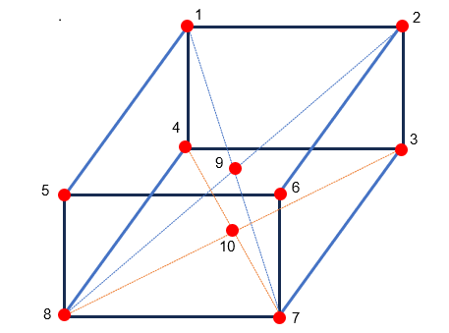
Počty a rozmístění indikátorů
Norma ISO 17665 stanovuje minimální počet indikátorů - B.3.3 Množství biologických indikátorů
Minimální doporučený počet biologických indikátorů může vycházet z objemu zatížení produktu a je následující:
Pro objem zatížení produktem do 10 m³ použijte tři biologické indikátory na m³ objemu produktu, přičemž minimální počet je 5 BI.
Pro objemy zatížení produktem nad 10 m³ použijte jeden další biologický indikátor na každý další m³ nad 10 m³.Pro některé sterilizační procesy nemusí být výše uvedená doporučení vhodná. Počet použitých biologických indikátorů by měl být zdokumentován.
B.4.3.2 - Pro validaci položek určených ke zpracování ve zdravotnických zařízeních je často vhodný počet biologických indikátorů 5 až 12 na zátěž. Umístění biologických indikátorů by mělo zohledňovat všechny potenciální problémové oblasti bez ohledu na doporučení počtu biologických indikátorů uvedená v části B.3.3

Slide 14
AHEM 1/2014
AHEM popisuje postup pro kontrolu účinnosti sterilizačního cyklu s využitím bioindikátoru a celého cyklu. Aby byl postup v souladu s normou je nutné doplnit další podmínky:
V tomto případě musí být použity indikátory s F_{BIO} ≥ 12 min , tato podmínka není v AHEM definovaná.
Protokoly ze zkoušek neobsahují parametry použitých indikátorů a výpočet dosažené úrovně SAL, bez toho nelze konstatovat, zda byl sterilizační cyklus účinný či nikoli.
Zohlednění zdravotnických prostředků s dutinou.

Slide 15
Děkuji za pozornost

